Slide 1


Gestion des fichiers et gestion des processus
Braiek Fares
Contact: braiek.fares@gmail.com
Mars 2024

Slide 2
Partie 1 : Gestion des fichiers
Mars 2024

Slide 3
Partie 1 : Gestion des fichiers
Contenu des répertoires standards
Plan
Contenu des répertoires standards
Les commandes de base
Redirections
Gérer correctement les permissions d’accès aux fichiers
Les liens
Partitions et filesystems

Slide 4
Partie 1 : Gestion des fichiers
Contenu des répertoires standards
Structure du système de fichiers
Structure du système de fichiers
➥ Définition : Un fichier est une suite d’octets, stockées sur une mémoire auxiliaire.
* Organisation physique des données sur un support
➥ Le système UNIX distingue plusieurs types de fichiers.
❶ Les fichiers normaux (ordinary files) : : contiennent soit des textes soit des pro- grammes exécutables.
❷ Les fichiers répertoires (répertoire ou directory) : organiser l’espace du disque dur. Les
fichiers normaux sont regroupés dans des répertoires. Ces répertoires peuvent contenir eux-mêmes des sous-répertoires, des fichiers normaux et des fichiers spéciaux.
Les fichiers spéciaux (special files ou devices) : représentent les interfaces avec les
périphériques gérés par le système d’exploitation. Exemple : console, imprimante et disque.
➥ Chaque fichier possède un nom, un contenu, un endroit où se trouve, son propriétaire, sa taille et les personnes qui peuvent y accéder.

Slide 5
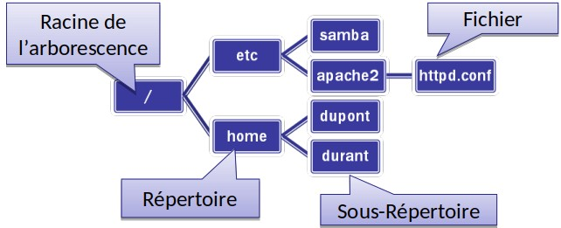
Partie 1 : Gestion des fichiers
Contenu des répertoires standards
Qu’est-ce qu’une arborescence?
Qu’est-ce qu’une arborescence ?
➥ Organisation logique des fichiers sur un ou plusieurs systèmes de fichiers
➥ Il s’agit d’une structure de données hiérarchique de type arbre

Slide 6
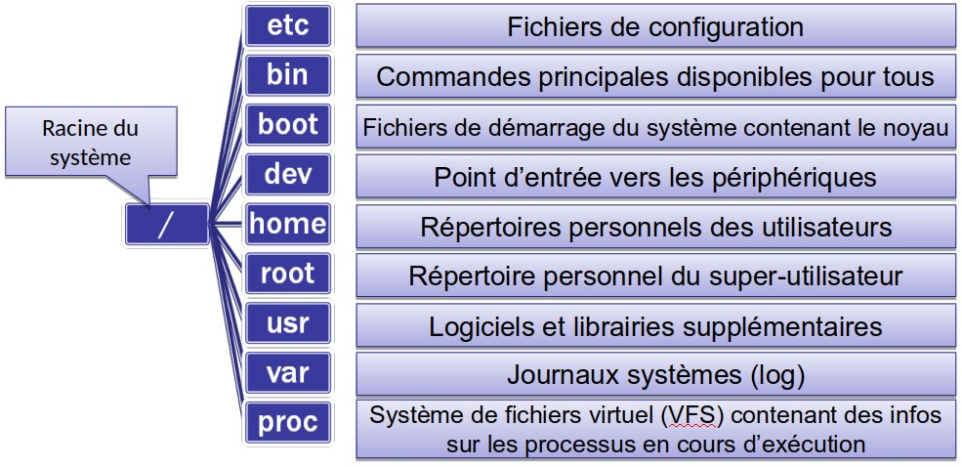
Partie 1 : Gestion des fichiers
Contenu des répertoires standards
Arborescence typique de Linux
Arborescence typique de Linux

Slide 7
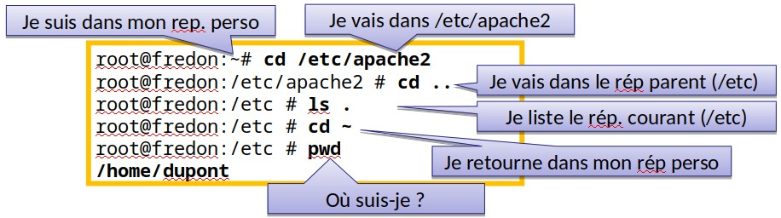
Partie 1 : Gestion des fichiers
Contenu des répertoires standards
Les symboles associés à l’arborescence
Les symboles associés à l’arborescence
➥ Différents symboles sont utilisés pour désigner des répertoires
* Le « / » : Répertoire racine * Le « . » : Répertoire courant * Le « .. » : Répertoire parent
* Le « ~ » : Répertoire personnel de l’utilisateur courant
Commandes de base
➥ La commande cd permet de changer de répertoire
➥ La commande ls permet de lister un répertoire
➥ La commande pwd permet de connaître le répertoire courant

Slide 8
Partie 1 : Gestion des fichiers
Contenu des répertoires standards
Le Globbing
Le Globbing
➥ Permet de nommer plusieurs fichiers d’un seul coup grâce à des « jokers » (wildcards)
* ? : accepte un seul caractères
* * : accepte n’importe quel caractère 0 ou n fois
* [chars] : denote une liste de caractères acceptée (liste, suite alphabétique ou suite nu- mérique)
* [ˆchars] ou [!chars] : dénote une classe de caractères refusée (liste, suite alphabétique
ou suite numérique)

Slide 9
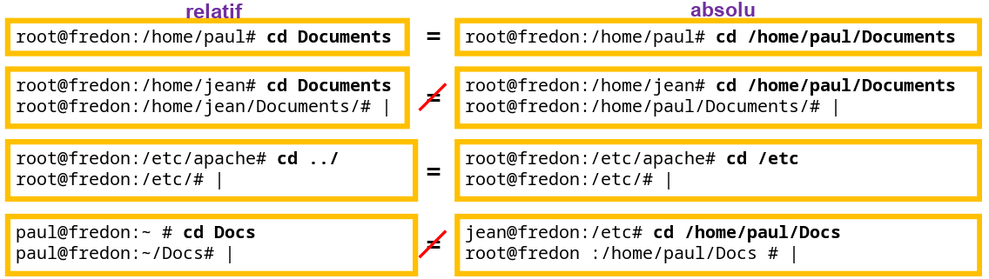
Partie 1 : Gestion des fichiers
Contenu des répertoires standards
Chemin relatif et absolu
Chemin relatif et absolu
➥ Il existe 2 méthodes pour spécifier un chemin dans le système de fichiers
* Chemin relatif : Dépend du répertoire courant
* Chemin absolu : Débute à la racine du système (« / »)
➥ Attention aux chemins relatifs à l’intérieur d’un script
* Le script peut-être exécuté depuis n’importe où
* Le répertoire courant est donc différent à chaque fois

Slide 10
Partie 1 : Gestion des fichiers
Contenu des répertoires standards
Fichiers cachés
Fichiers cachés
➥ Un fichier caché est un fichier dont le nom commence par la caractère .
➥ L’option -a avec la commande ls permet d’afficher les fichiers cachés
➥ Par défaut, chaque répertoire contient deux fichiers cachés
* Le « . » : Répertoire courant
* Le « .. » : Répertoire parent

Slide 11
Partie 1 : Gestion des fichiers
Les commandes de base
Plan
Contenu des répertoires standards
Les commandes de base
Redirections
Gérer correctement les permissions d’accès aux fichiers
Les liens
Partitions et filesystems

Slide 12
Partie 1 : Gestion des fichiers
Les commandes de base
Les commandes de base
pwd [-LP]
➥ Affiche le répertoire courant (print working directory)
➥ L’option -L : Suivre les liens symboliques
➥ L’option -P : Ne pas suivre les liens symboliques
cd [répertoire]
➥ Changer le répertoire courant (change directory)
➥ Argument : répertoire
* Chemin absolu
* Chemin relatif
* Un caractère spécial (raccourcis)

Slide 13
Partie 1 : Gestion des fichiers
Les commandes de base
Les commandes de base
mkdir [options] répertoires
➥ Créer des répertoires (make directory)
➥ Argument : répertoires
* Chemin absolu
* Chemin relatif
rm [options] fichiers
➥ La commande « rm » permet d’effacer des fichiers et des répertoires
➥ Argument : fichiers
* A utiliser avec précaution (Surtout avec l’option -r)

Slide 14
Partie 1 : Gestion des fichiers
Les commandes de base
Les commandes de base
cp [options] SOURCE DEST
➥ Copier des fichiers vers une destination
➥ Copier un fichier revient à créer un nouveau fichier
* C’est donc l’utilisateur qui a effectué la copie qui devient le propriétaire, à moins d’utiliser l’option -a
mv [options] SOURCE DEST
➥ Déplace ou renommer une source vers une destination

Slide 15
Partie 1 : Gestion des fichiers
Redirections
Plan
Contenu des répertoires standards
Les commandes de base
Redirections
Gérer correctement les permissions d’accès aux fichiers
Les liens
Partitions et filesystems

Slide 16
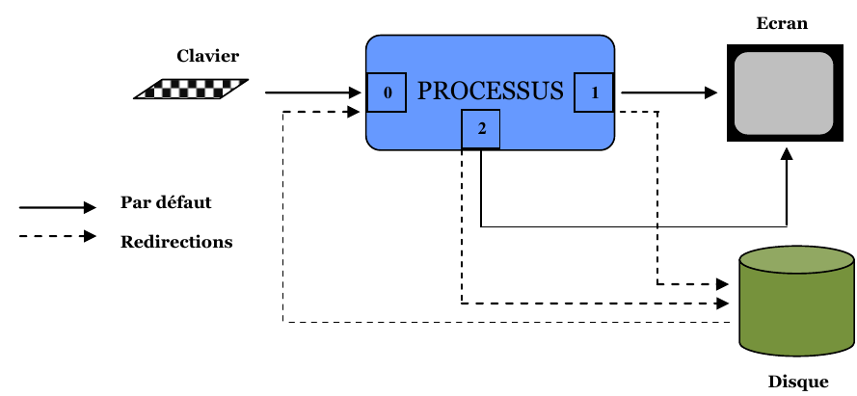
Partie 1 : Gestion des fichiers
Redirections
Lancement d’une commande
Lancement d’une commande
➥ Lorsqu’une commande est lancée par le SHELL, trois fichiers ayant chacun un numéro appelé "file discriptor (fd) " sont ouverts par le système.
* Le fichier stdin ou standard input (fd=0) * Le fichier stdout ou standard output (fd=1) * Le fichier stderr ou standard error (fd=2)
➥ Linux permet
* Rediriger ses résultats vers un fichier
* Accepter les données à partir d’un fichier

Slide 17
Partie 1 : Gestion des fichiers
Redirections
Redirection
Redirection
➥ Redirection de la sortie standard
* commande 1> fichier commande > fichier
* commande 1>> fichier
commande >> fichier
➥ Redirection de la sortie d’erreur standard
* commande 2> fichier
* commande 2>> fichier
➥ Redirection de l’entrée standard
* commande < fichier
* commande << fichier

Slide 18
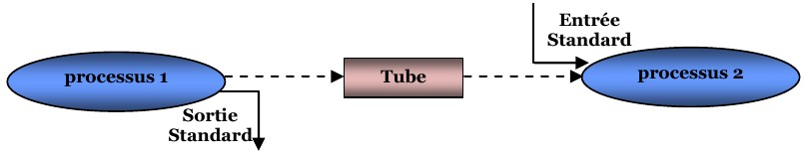
Partie 1 : Gestion des fichiers
Redirections
Les tubes
Redirection
➥ Simplifier de l’exécution de plusieurs commandes quand chaque commande doit prendre comme entrée la sortie de la commande qui la précède.
➥ Les deux lignes de commandes sont équivalentes
* commande1 > fichier_temp ; commande2 < fichier_temp ; rm fichier_tmp
* commande1 | commande2

Slide 19
Partie 1 : Gestion des fichiers
Gérer correctement les permissions d’accès aux fichiers
Plan
Contenu des répertoires standards
Les commandes de base
Redirections
Gérer correctement les permissions d’accès aux fichiers
Les liens
Partitions et filesystems

Slide 20
Partie 1 : Gestion des fichiers
Gérer correctement les permissions d’accès aux fichiers
Les droits des fichiers et des répertoires
Les droits des fichiers et des répertoires
➥ Linux est un système multi-utilisateurs
* Plusieurs utilisateurs se partagent l’espace disque
* Les fichiers et répertoires d’un utilisateur ne doivent pas être accessibles par les autres
* Les fichiers de configuration du système doivent être protégés
➥ Nécessité de spécifier des droits pour chaque fichier/répertoire
* Plusieurs types de droits : Lecture (R), écriture (W), exécution (X)
* Ces droits s’appliquent pour 3 groupes d’utilisateurs
❶ Le propriétaire (user) du fichier
❷ Le groupe (group) propriétaire : tous les utilisateurs membre du groupe
Les autres (others) : désigne tous les utilisateurs non membres des 2 précédents
➥ Les droits sont responsables d’un grand nombre d’erreurs de configuration

Slide 21
Partie 1 : Gestion des fichiers
Gérer correctement les permissions d’accès aux fichiers
Les droits des fichiers et des répertoires
Droits : différence entre fichiers et répertoires
➥ Les droits (r,w et x) n’ont pas la même signification pour un fichier que pour un répertoire
❶ Pour un fichier
* r : Lecture (afficher)
* w : Écriture (modification)
* x : Exécution (exécution d’un script)Plusieurs utilisateurs se partagent l’espace disque
❷ Pour un répertoire
* r : Lire le contenu, lister les fichiers (avec ls par exemple)
* w : Modifier le contenu, créer et supprimer des fichiers (avec les commandes « cp »,
« mv », « rm »)
* x : Permet d’accéder aux fichiers du répertoire. Mais aussi de naviguer dans les sous- répertoires (avec « cd »)
* En général, le droit w est souvent associé au droit x

Slide 22
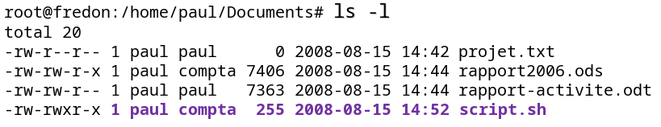
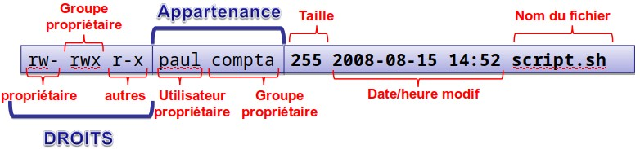
Partie 1 : Gestion des fichiers
Gérer correctement les permissions d’accès aux fichiers
Les droits des fichiers et des répertoires
Consulter les droits d’accès
➥ La commande ls -l permet d’afficher les droits d’accès
➥ Signification des différents champs

Slide 23
Partie 1 : Gestion des fichiers
Gérer correctement les permissions d’accès aux fichiers
Les droits des fichiers et des répertoires
Modifier les droits d’accès
➥ La commande chmod permet de modifier les droits
➥ 2 syntaxes différentes
❶ Mode symbolique
❷ Mode octal
❶ Mode symbolique
* chmod [OPTION]... MODE[,MODE]... FILE...
* Basé sur des symboles (ugoa) et des opérateurs (+,-,=)
* u (user), g (group), o (others), a (all users)
* + (Ajouter le droit), - (Retirer le droit), = (Ajouter le droit et retirer tous les autres)
* Exemple : Ajouter le droit d’exécution au propriétaire
chmod u+x rapport.txt

Slide 24
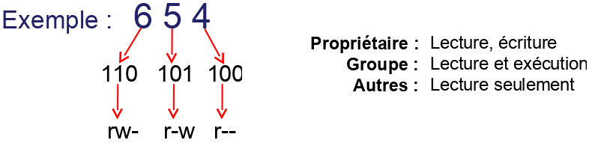
Partie 1 : Gestion des fichiers
Gérer correctement les permissions d’accès aux fichiers
Les droits des fichiers et des répertoires
❷ Mode octal
* chmod [OPTION]... OCTAL-MODE FILE...
* Basé sur des nombres de 0 à 7
* La représentation binaire (base 2) donne le détail des droits
* Ce mode permet de modifier tous les droits en même temps

Slide 25
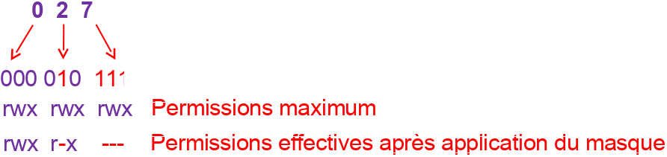
Partie 1 : Gestion des fichiers
Gérer correctement les permissions d’accès aux fichiers
Les droits des fichiers et des répertoires
Masque des droits d’accès
➥ Utilisé pour définir les droits par défaut
* Droits appliqués pour un nouveau fichier lors de sa création
➥ Les bits du masque à 1 empêchent le fichier d’obtenir le droit correspondant
➥ La commande umask permet de modifier le masque
* Les fichiers et répertoires nouvellement crées seront alors protégés
* La valeur par défaut du masque est 022

Slide 26
Partie 1 : Gestion des fichiers
Les liens
Plan
Contenu des répertoires standards
Les commandes de base
Redirections
Gérer correctement les permissions d’accès aux fichiers
Les liens
Partitions et filesystems

Slide 27

Partie 1 : Gestion des fichiers
Les liens
Les inodes
Les inodes
➥ Un « inode » est une structure de données concernant un fichier
➥ Il Contient des informations suivantes :
* Les droits, le propriétaire et le groupe
* Le périphérique qui le contient
* Des données relatives au système de fichiers et à l’emplacement du fichier sur le sup- port de stockage
➥ Linux définit deux types de liens

Slide 28
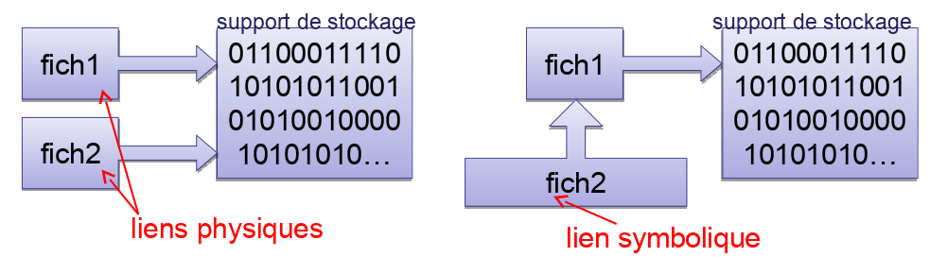
Partie 1 : Gestion des fichiers
Les liens
Les liens
Les liens
➥ Un lien est un type spécial de fichier qui fait référence à un autre fichier
➥ Axe central du fonctionnement de Linux
De créer des raccourcis vers des fichiers existants
* La compatibilité des logiciels entre les distributions * Linux est assurée par les liens
* D’éviter de stocker plusieurs fois le même fichier dans des répertoires différents
➥ Linux définit deux types de liens

Slide 29
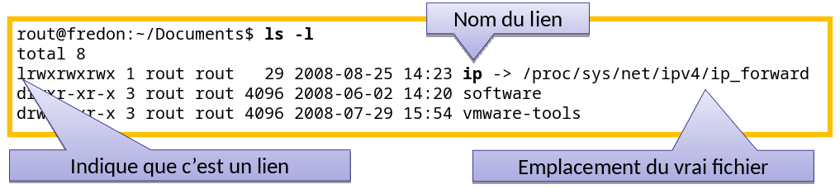

Partie 1 : Gestion des fichiers
Les liens
Les liens symboliques
Les liens symboliques
➥ Le lien symbolique est une référence vers un fichier cible
* Lorsque le fichier cible est effacé, le lien est rompu
* Lorsque le lien est effacé, le fichier cible n’est pas effacé
➥ La commande ln avec l’option -s est utilisée pour créer un lien symbolique

Slide 30
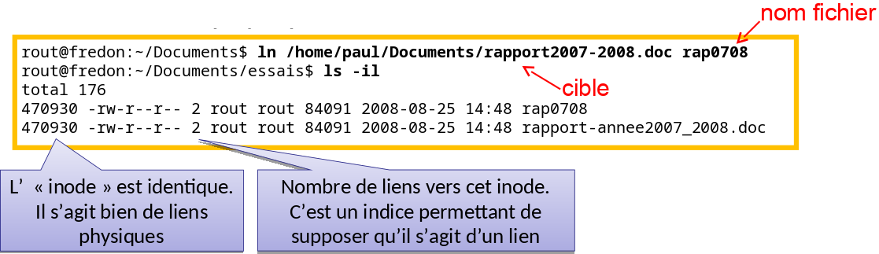
Partie 1 : Gestion des fichiers
Les liens
Les liens physiques
Les liens physiques
➥ Un lien physique est associé à un emplacement sur le support de stockage
* 2 liens peuvent être associés au même « inode »
* Similaire à la notion de « pointeurs » du langage C
* Deux liens physiques sont considérés comme 2 fichiers indépendants même si leur contenu est au même emplacement sur le support
* Le lien physique est vu comme un fichier régulier

Slide 31
Partie 1 : Gestion des fichiers
Partitions et filesystems
Plan
Contenu des répertoires standards
Les commandes de base
Redirections
Gérer correctement les permissions d’accès aux fichiers
Les liens
Partitions et filesystems

Slide 32
Partie 1 : Gestion des fichiers
Partitions et filesystems
Les formats des systèmes des fichiers
Les formats des systèmes des fichiers (1/3)
➥ À chaque système est associé un format
* Définit la structure des données sur le support
➥ Sous Linux
* ext2, ext3, jfs, xfs
* ext3 est la plus courante pour Linux
➥ Sous Windows
* fat, fat32, ntfs
* Ntfs est utilisé sous windows XP et Vista
➥ Toujours préférer un système de fichier « journalisé »
* Chaque séquence de lecture/écriture est d’abord inscrite dans un journal avant d’être effectuée. Si le système se bloque pendant la séquence, elle sera achevée après le redémarrage
* On évite les erreurs dans le système de fichiers

Slide 33
Partie 1 : Gestion des fichiers
Partitions et filesystems
Les formats des systèmes des fichiers
Les formats des systèmes des fichiers (2/3)
➥ Le format « swap » est utilisé comme « mémoire virtuelle »
* Dans le cas où la mémoire vive est saturée
* Par le système pour améliorer les performances
* La taille du « swap » est fixée au double de la mémoire vive Exemple : Si 512Mo de mémoire vive -> 1024Mo de swap
➥ Linux peut lire la plupart des formats
* Notamment Ceux de Windows : NTFS, FAT, FAT32
➥ Avant d’être utilisé, un disque doit être partitionné
* A l’aide de la commande « fdisk » si Linux est déjà installé
* Par le programme d’installation sinon (dépend de la distribution)
➥ Il faut ensuite créer un système de fichier
* Avec l’utilitaire générique mkfs
mkfs.ext2, mkfs.ext3, mkfs.xfs,...

Slide 34
Partie 1 : Gestion des fichiers
Partitions et filesystems
Les formats des systèmes des fichiers
Les formats des systèmes des fichiers (3/3)
➥ minix
* Le système de fichiers original pour linux * Simple, encore utilisé sur les disquettes * Limité (64 Mb)
➥ ext2
* développé en 1993–
* Limité (2 Tb)
➥ ext3
* ext2 journalisé
➥ ext4
* Compatibilité ascendante avec ext3
* Supporte jusqu’au exbioctet (2⁶⁰)
* Meilleure performance pour les fichiers volumineux (taille maximale d’un fichier 16 To)
* Permet un nombre de sous dossiers illimité

Slide 35
Partie 1 : Gestion des fichiers
Partitions et filesystems
Les partitions
Les partitions
➥ Une partition est une zone d’un disque
* Le but d’une partition est de rassembler les données informatiques qui ont un lien commun
➥ Chaque disque dispose d’une "table de partitions", elle est située au début du disque
* Cette table permet la création de quatre partitions avec MBR (Master Boot Record
<=2010) et 128 partitions avec GPT (Guid Partition Table) : les partitions primaires

Slide 36
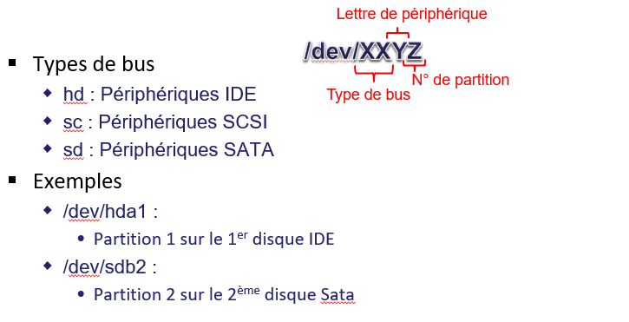
Partie 1 : Gestion des fichiers
Partitions et filesystems
Prise en charge des disques sous Linux
Le pointeur spécial /dev permet l’accès aux disques
Format des pointeurs sur disque :

Slide 37
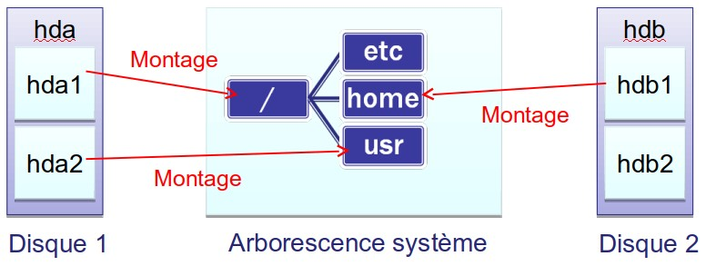
Partie 1 : Gestion des fichiers
Partitions et filesystems
Notion de montage des filesystems
Notion de montage des filesystems
➥ Sous Linux, « Tout est fichier »
* L’arborescence est construite à partir de points de montage
* Un point de montage est une association entre une partition physique et l’arborescence du système
➥ Avantages
* Mettre à l’abri certaines données stratégiques comme /home
* La défaillance du disque hdb n’entraîne pas une réinstallation totale

Slide 38
Partie 1 : Gestion des fichiers
Partitions et filesystems
Points de montage
Points de montage
➥ Tant qu’ils ne sont pas effectués, le système de fichiers est inaccessible
➥ Ils sont réalisés automatiquement au démarrage du système
* Seulement ceux qui figurent dans le fichier /etc/fstab
➥ Il est possible de créer un point de montage manuellement
* Pour les clés USB ou le CDROM par exemple
* En utilisant la commande mount
* Et umount pour supprimer le point de montage
➥ Une partition est associée à un système de fichiers
* Il faut parfois préciser le type de ce système : ext2, ext3, xfs, swap, jfs, iso9660, vfat, etc.

Slide 39
Partie 1 : Gestion des fichiers
Partitions et filesystems
Disques
Identifier les disques
➥ La commande lshw
sudo lshw -class disk
➥ La commande lsblk : lister les périphériques blocs
* Les périphériques blocs sont des périphériques sur lesquels on peut lire et écrire des données sous la forme de blocs.
➥ La commande fdisk -l : lister toutes les partitions
sudo fdisk -l

Slide 40

Partie 1 : Gestion des fichiers
Partitions et filesystems
Création d’un système de fichier
Création d’un système de fichier
➥ mkfs.<put_you_favorite_filesystem_here> <device>

Slide 41
Partie 1 : Gestion des fichiers
Partitions et filesystems
Montage des partitions
Montage des partitions
➥ La commande mount : montage des partitions sur le filesystem
mount -t <fstype> <device> <mountpoint>
➥ La commande umount : démontage des partitions sur le filesystem
umount <device|mountpoint>

Slide 42
Partie 1 : Gestion des fichiers
Partitions et filesystems
Gestion des fichiers
Ce qu’on a couvert
➥ La gestion des fichiers sous linux
➥ Structure du système du fichier standard
➥ Commandes de base
➥ Contrôler les flux d’entrée et sortie standards
➥ Les liens physiques et symboliques
➥ Les partitions
* Formats de systèmes de fichiers Linux
* Configurer les partitions

Slide 43
Partie 2 : Gestion des processus
Mars 2024

Slide 44
Partie 2 : Gestion des processus
Le multitâche sous Linux
Plan
Le multitâche sous Linux
Modes de lancement d’un programme
Visualiser les processus
Les signaux

Slide 45
Partie 2 : Gestion des processus
Le multitâche sous Linux
Programmes et processus
Programme
➥ Un programme est une suite d’instructions permettant de réaliser un traitement.
* Il revêt un caractère statique
Processus
➥ Un processus est un programme en cours d’exécution
* Une entité dynamique
* Il possède plusieurs états
➥ Lancé par une commande (utilisateur) ou un autre processus
➥ Chaque processus est identifié par un numéro unique PID (Process IDentificator)
➥ Le premier processus démarré est le processus init. Il a comme PID la valeur 1

Slide 46
Partie 2 : Gestion des processus
Le multitâche sous Linux
Le multitâche sous Linux
Le multitâche sous Linux
➥ Linux est un système multi-tâche
* exécution en parallèle de plusieurs tâches
➥ Linux est un OS préemptif
* A tout moment, il peut lancer ou arrêter n’importe quelle application

Slide 47
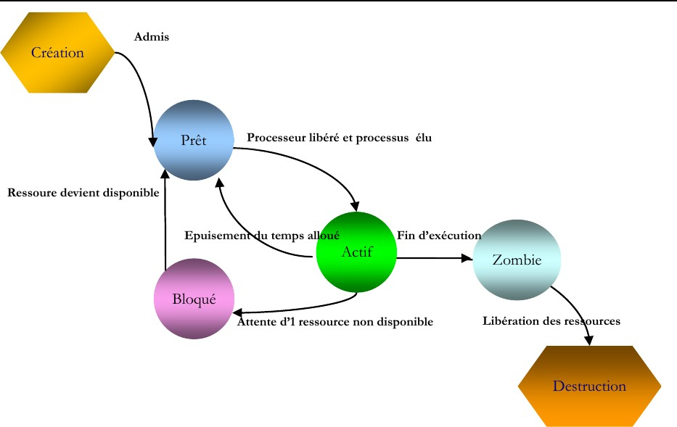
Partie 2 : Gestion des processus
Le multitâche sous Linux
Cycle de vie d’un processus
Cycle de vie d’un processus

Slide 48
Partie 2 : Gestion des processus
Modes de lancement d’un programme
Plan
Le multitâche sous Linux
Modes de lancement d’un programme
Visualiser les processus
Les signaux

Slide 49
Partie 2 : Gestion des processus
Modes de lancement d’un programme
Lancement en avant plan
Lancement en avant plan
➥ Quand une commande est saisie, le shell crée un nouveau processus pour l’exécuter, ce processus devient un processus enfant du shell
➥ Il faut attendre la fin de l’exécution d’une commande pour en saisir une autre

Slide 50
Partie 2 : Gestion des processus
Modes de lancement d’un programme
Lancement en tâche de fond
Lancement en tâche de fond
➥ Linux est multi-tâche
* Rien n’empêche le shell d’attendre la fin du processus pour rendre la main
* Le shell peut autoriser la saisie d’une nouvelle commande sans attendre la fin de l’exé- cution de la commande précédente
➥ Pour lancer une commande en tâche de fond, il suffit de saisir & après la commande.
* Rien n’empêche le shell d’attendre la fin du processus pour rendre la main
* Le shell peut autoriser la saisie d’une nouvelle commande sans attendre la fin de l’exé- cution de la commande précédente
Avertissement
➥ Le processus lancé ne doit pas attendre de saisie au risque de confusion entre cette com- mande et le shell lui-même.
➥ Le processus lancé ne doit pas afficher de résultats sur l’écran au risque d’avoir des affi- chages en conflit avec celui du shell.
➥ Quand on quitte le shell, on quitte aussi tous ses fils : dans ce cas ne pas quitter le shell pendant un traitement important

Slide 51
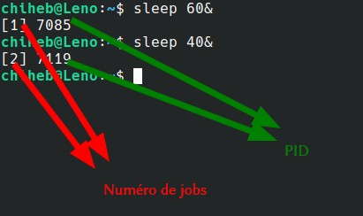
Partie 2 : Gestion des processus
Modes de lancement d’un programme
Exécution en tâche de fond
Exécution en tâche de fond
➥ Un processus lancé en tâche de fond est appelé job
➥ Le shell permet de stopper, reprendre, mettre en arrière-plan un processus
* Une identification supplémentaire = numéro de job

Slide 52
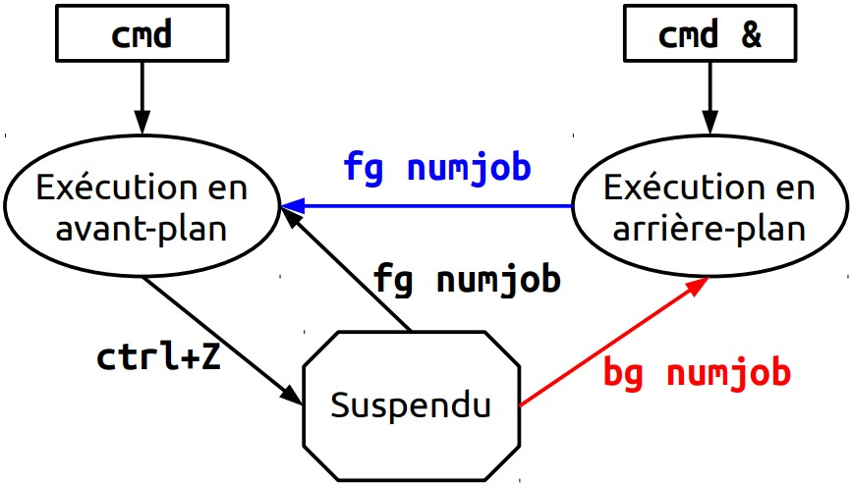
Partie 2 : Gestion des processus
Modes de lancement d’un programme
Jobs : background & foreground
Jobs : background & foreground
➥ Il est possible de mettre un processus en arrière plan, ou de ramener un job en avant plan

Slide 53
Partie 2 : Gestion des processus
Modes de lancement d’un programme
Jobs : les commandes
Jobs : les commandes
➥ Afficher la liste des jobs actifs et leurs état
jobs
➥ Déplacer un job en avant plan
fg <numéro du job>
➥ Reprendre l’exécution en arrière plan d’un job suspendu
bg <numéro du job>

Slide 54
Partie 2 : Gestion des processus
Visualiser les processus
Plan
Le multitâche sous Linux
Modes de lancement d’un programme
Visualiser les processus
Les signaux

Slide 55
Partie 2 : Gestion des processus
Visualiser les processus
La commande pstree
La commande pstree
➥ Afficher l’arborescence des processus

Slide 56
Partie 2 : Gestion des processus
Visualiser les processus
La commande ps
La commande ps
➥ Permet d’afficher la liste des processus en cours
➥ Options
* Par défaut lister les processus de la console actuelle.
* f : Afficher plus d’informations.
* e : Afficher tous les processus du système.
* u : Filtrer par un ou plusieurs utilisateurs (liste séparée par virgule). g : Pour les groupes. t : Pour les terminaux. p Pour des PID précis.
* l : Afficher encore plus de détails.

Slide 57
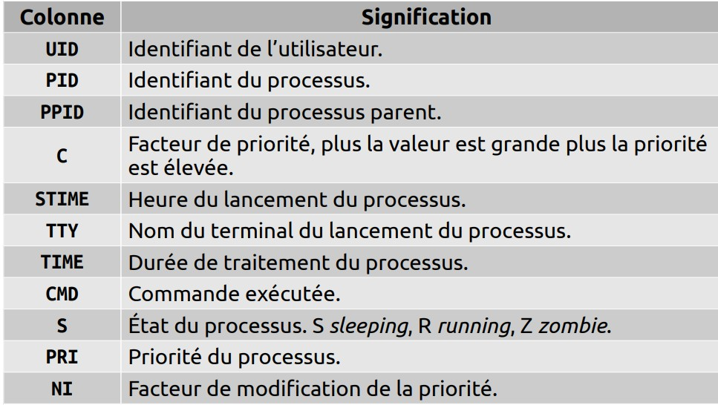
Partie 2 : Gestion des processus
Visualiser les processus
La commande ps
La commande ps

Slide 58
Partie 2 : Gestion des processus
Visualiser les processus
La commande top
La commande top
➥ Afficher et gérer les processus en temps réel
➥ Commandes interactives dans top
* N : classer les processus par PID.
* A : classer les processus dans l’ordre chronologique (les plus récents en premier). * P : classer les processus par rapport au pourcentage d’utilisation du processeur. * M : classer les processus par rapport au pourcentage d’utilisation de la mémoire. * k : Envoyer un signal à un processus (le PID sera demandé).
* q : quitter top.

Slide 59
Partie 2 : Gestion des processus
Visualiser les processus
Changer les priorités de processus
Changer les priorités de processus
➥ La commande nice permet de lancer un processus en définissant sa priorité
➥ La commande renice permet de changer la priorité d’un processus déjà en cours

Slide 60
Partie 2 : Gestion des processus
Les signaux
Plan
Le multitâche sous Linux
Modes de lancement d’un programme
Visualiser les processus
Les signaux

Slide 61
Partie 2 : Gestion des processus
Les signaux
Les signaux
Les signaux
➥ Un signal est un des moyens de communication entre les processus.
➥ Lorsqu’on envoie un signal à un processus, il doit l’intercepter et réagir en fonction de celui-ci.
* Certains signaux peuvent être ignorés, d’autres non.
➥ Linux on dispose de 64 signaux.
* Les signaux sont numérotés et nommés.
➥ L’option -l de la commande kill permet d’obtenir la liste des signaux.

Slide 62
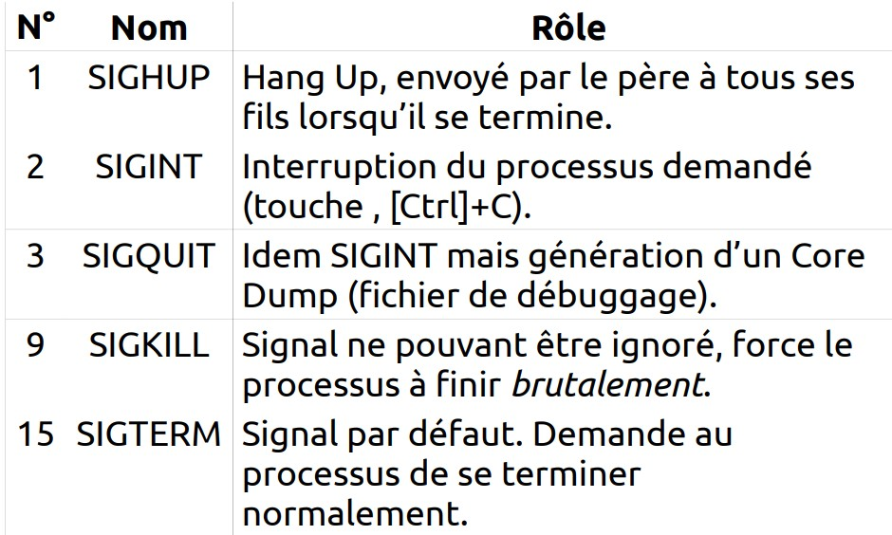
Partie 2 : Gestion des processus
Les signaux
Exemples de signaux
Exemples de signaux

Slide 63
Partie 2 : Gestion des processus
Les signaux
nohup : No Hang Up
nohup : No Hang Up
➥ Quand le shell est quitté (exit, [Ctrl]+D, ...) le signal 1, SIGHUP, est envoyé a tous les processus fils pour qu’ils se terminent aussi
➥ Lorsqu’un traitement long est lancé en tâche de fond et que l’utilisateur veut quitter le shell, ce traitement sera alors arrêté et il faudra tout recommencer
➥ Pour éviter ce cas il faut lancer le traitement avec la commande nohup.
* Le processus lancé ne réagira plus au signal SIGHUP
nohup cmd &

Slide 64
Partie 2 : Gestion des processus
Les signaux
Gestion des processus
Ce qu’on a couvert
➥ Contrôler l’exécution des processus
* Notion de jobs
➥ Contrôler le lancement des processus
➥ Avoir des informations détaillées sur l’exécution des processus
➥ Contrôler l’exécution des processus
* Envoyer un signal à un processus

Slide 65

Partie 2 : Gestion des processus
Les signaux
MERCI POUR VOTRE ATTENTION
Questions ?

